Slide 1

SISTEM AKUNTANSI
Astriyani Sandya Paramita

Slide 2
NERACA SALDO
Merupakan daftar dari saldo-saldo akun di buku besar yang juga dapat disebut trial balance dibuat pada akhir setiap periode.

Slide 3
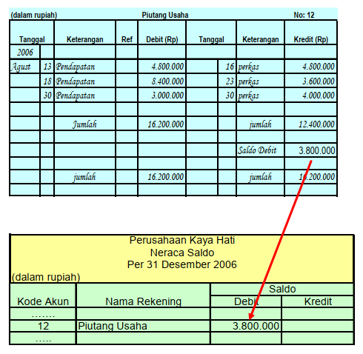
PROSEDUR PENYIAPAN NERACA SALDO

Slide 4
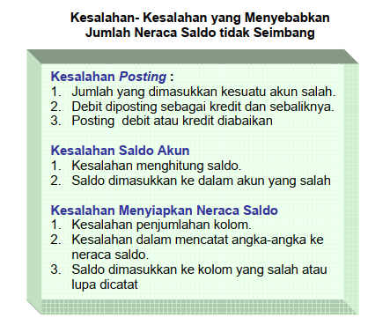

Slide 5
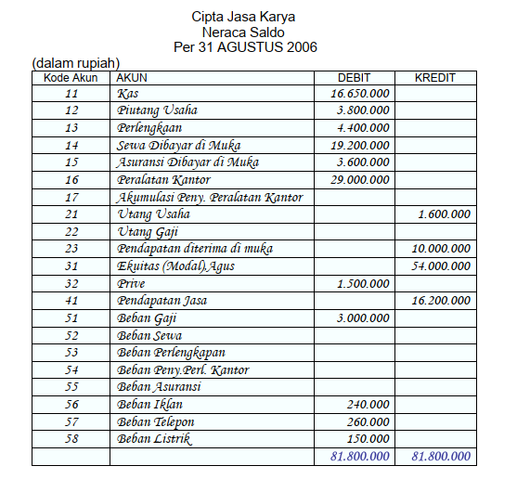

Slide 6
JURNAL PENYESUAIAN

Slide 7
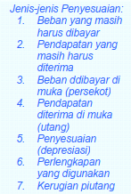
PENYESUAIAN JURNAL
Penyesuaian adalah proses memutakhirkan saldo akun yang sebenarnya pada suatu periode sehingga dapat mencerminkan kondisi yang sebenarnya oada asset, hutang, pendapatan, dan beban.

Slide 8
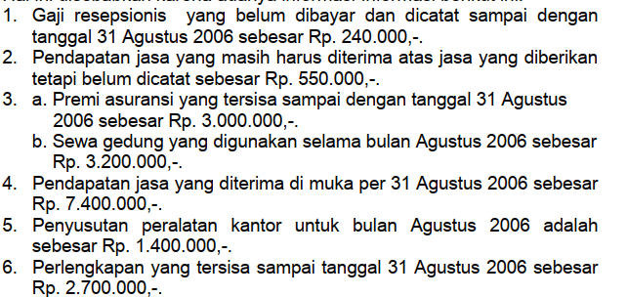

Slide 9
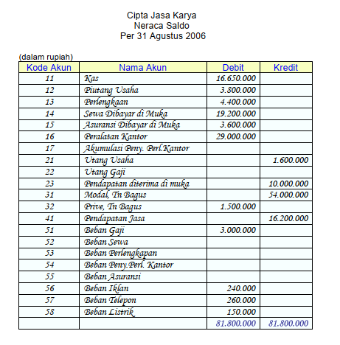

Slide 10
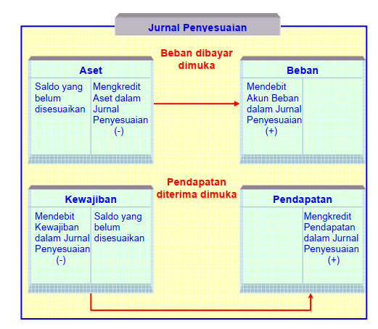

Slide 11
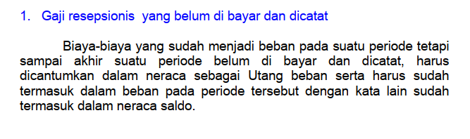
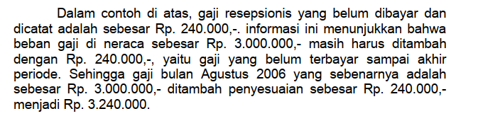

Slide 12
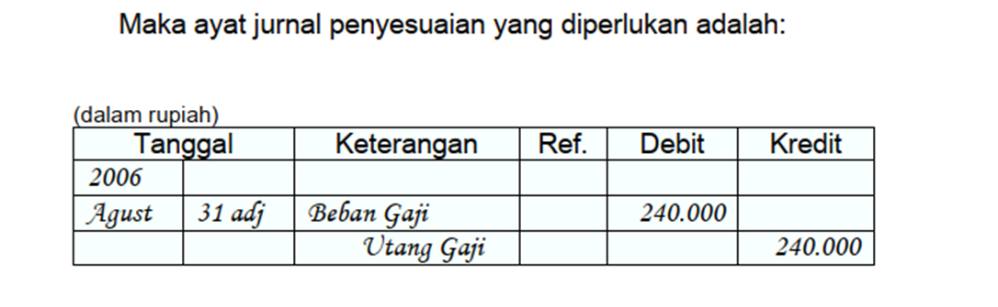

Slide 13
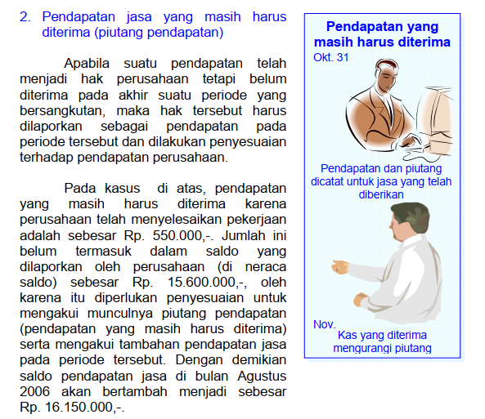

Slide 14
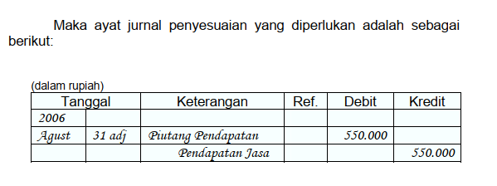

Slide 15
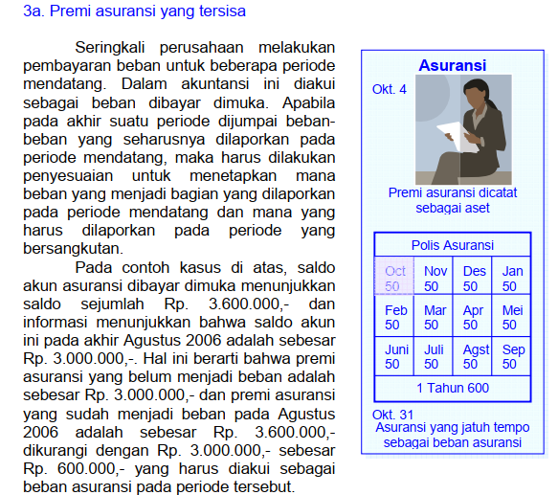

Slide 16
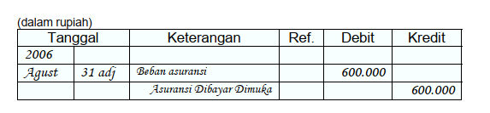

Slide 17
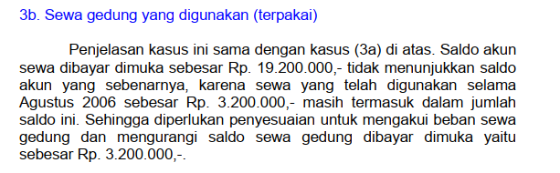

Slide 18
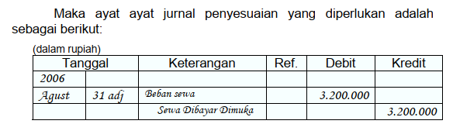

Slide 19
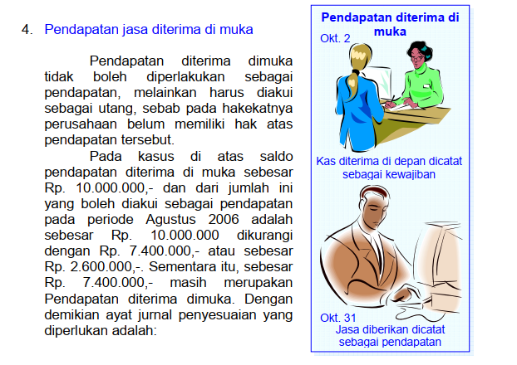

Slide 20
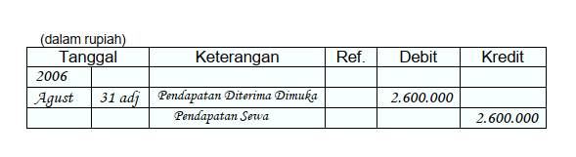

Slide 21
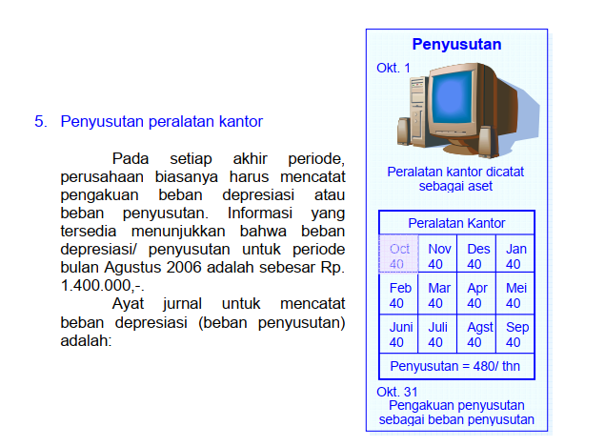

Slide 22
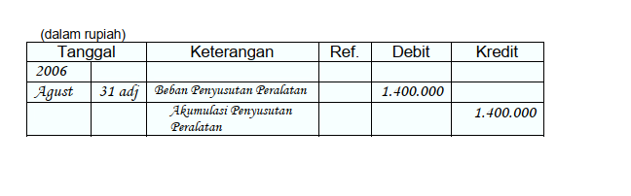

Slide 23
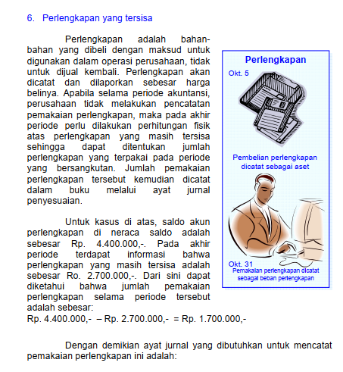

Slide 24
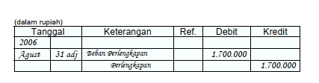

Slide 25
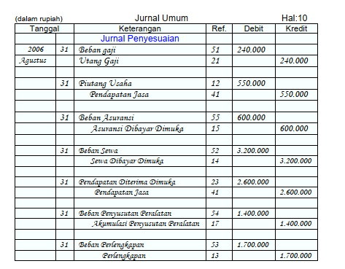

Slide 26
Penyesuaian buku besar

Slide 27
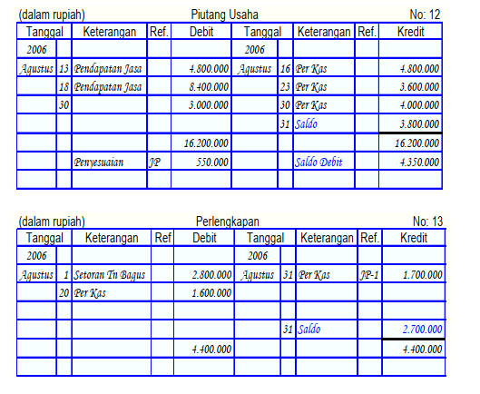

Slide 28
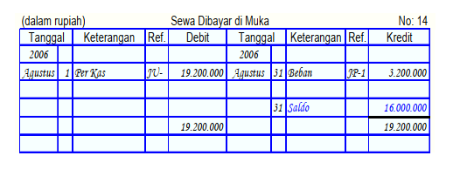
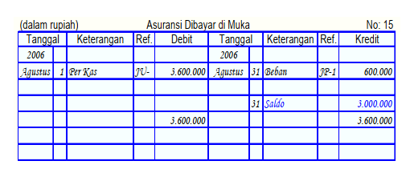

Slide 29
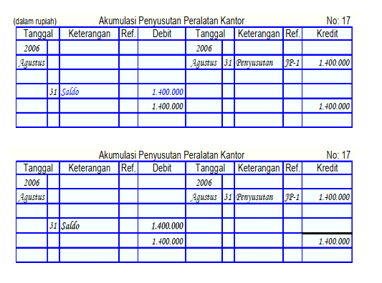

Slide 30
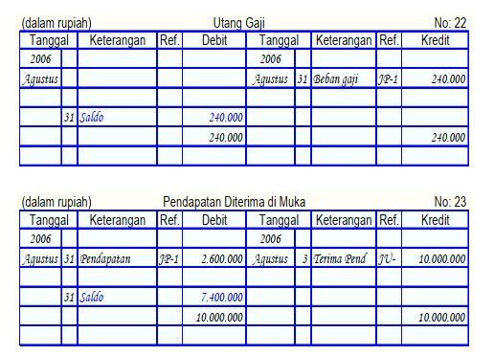

Slide 31
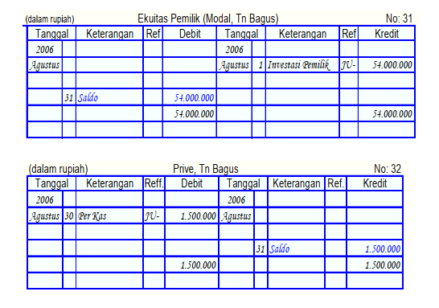

Slide 32
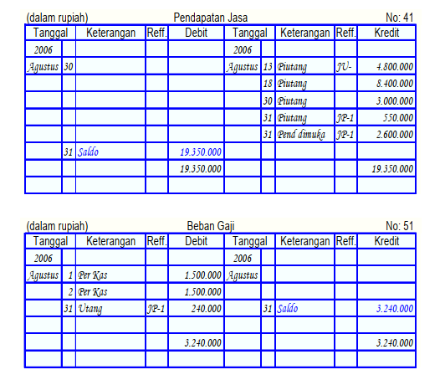

Slide 33
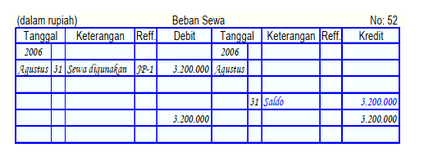
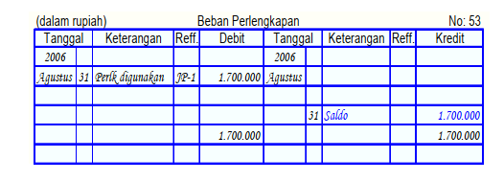

Slide 34
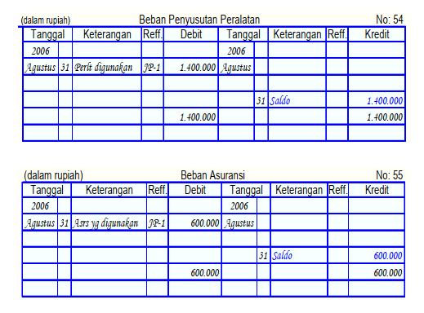

Slide 35
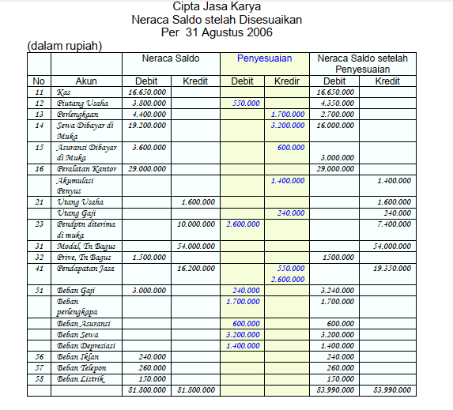

Slide 36
Laporan keuangan

Slide 37
Berdasarkan PSAK 1 tahun 2015 , Laporan keuangan adalah suatu penyajian terstruktur dari posisi keuangan dan kinerja keuangan suatu entitas.
Tujuan:
memberikan informasi mengenai posisi keuangan, kinerja keuangan, dan arus kas entitas
Menunjukkan hasil pertanggungjawaban manajemen atas penggunaan sumber daya

Slide 38


PENDEKATAN PENCATATAN
CASH BASIS
ACCRUAL BASIS
suatu sistem yang mengakui penghasilan atau beban saat kas diterima atau dikeluarkan
suatu sistem yang mengakui pendapatan pada saat terjadinya transaksi, walaupun sudah atau belum menerima uang tunai dan mengakui beban pada saat terjadinya transaksi walaupun sudah atau belum mengeluarkan uang tunai.

Slide 39





JENIS LAPORAN KEUANGAN
Laporan perubahan ekuitas
LAPORAN LABA RUGI
(INCOME STATEMENT)
LAPORAN ARUS KAS
Neraca
(balance sheet)
CALK
Menujukkan posisi asset, kewajiban, dan ekuitas
Memberikan gambaran aktivitas perusahaan
Menunjukkan perubahan ekuitas selama satu periode
Menunjukkan sumber dan penggunaan kas selama satu periode
Menunjukkan penjelasan naratif atau rincian jumlah yang tertera dalam laporan keuangan dan informasi tambahan

Slide 40
Contoh laporan keuangan

Slide 41

Apa yang didapatkan Hari ini?
Notes:
Jadi apa aja yang kita pelajari hari ini? Coba pak/bu

Slide 42
Next Topic
Metodologi Pengembangan Sistem Akuntansi
Notes:
Berdasarkan diskusi kita hari ini, dapat dikategorikan bahwa kita telah berhasil mencapai tujuan pembelajaran yaitu mampu mencatat transaksi ke jurnal umum pada perusahaan dagang, untuk pertemuan selanjutnya kita akan memperdalam lagi lebih dalam mengenai jurnal umum pada perusahaan jasa dan studi kasus dalam pencatatan jurnal umum.

Slide 43
THANK YOU

